Slide 1
The Tutorial of LibCity
29th ACM SIGSPATIAL International Conference on Advances in Geographic Information Systems Nov. 2 - Nov. 5, 2021, Beijing, China
Jingyuan Wang, Jiawei Jiang, Wenjun Jiang, Chao Li, Wayne Xin Zhao
School of Computer Science and Engineering
Beihang University, Beijing, China
Gaoling School of Artificial Intelligence
Renmin University of China, Beijing, China

Slide 2
报告目录
01
LibCity 框架介绍
目录
02
LibCity 任务介绍
CONTENTS
03
LibCity 入门教程

Slide 3
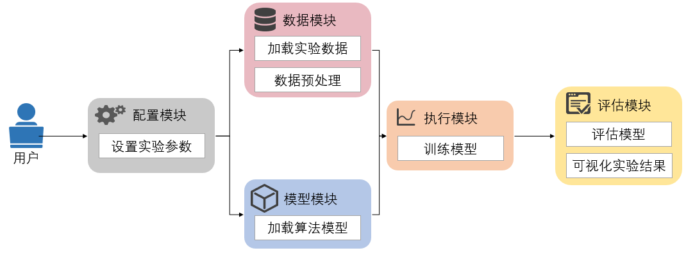
LibCity 框架介绍 – 整体架构
LibCity 采用模块化流水线式架构，由 5 个模块共同完成评估实验。

Slide 4
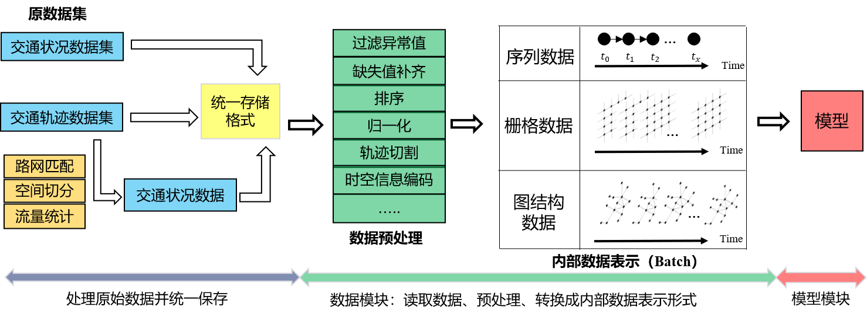
LibCity 框架介绍 – 数据模块
数据处理流
将原始数据转换成标准化的模型输入

Slide 5
LibCity 框架介绍 – 数据模块
原子文件
文件名 | 内容 | 示例
xxx.geo | 存储地理实体属性信息。 | geo_id, type, coordinates, properties(多列)
xxx.usr | 存储交通使用者信息。 | usr_id, properties(多列)
xxx.rel | 存储实体间的关系信息，如路网。 | rel_id, type, origin_id, destination_id, properties(多列)
xxx.dyna | 存储交通状态信息。 | dyna_id, type, time, entity_id(多列), properties(多列)
xxx.ext | 存储外部信息，如天气、温度等。 | ext_id, time, properties(多列)
config.json | 用于补充描述各表信息。
Point/LineString/Polygon
geo/usr
trajectory/state
对于不同的交通预测任务，可能用到不同的原子文件，同一个数据集不一定包含全部 5 种原子文件。

Slide 6
LibCity 框架介绍 – 数据模块
核心原子文件 .dyna 表
存储随时间动态变化的交通状态信息
格式：<dyna_id, type, time, entity_id(多列), properties(多列)>
type：trajectory 个体轨迹、state 群体状态
轨迹预测：<dyna_id, trajectory, time, usr_id, location>
状态预测：<dyna_id, state, time, geo_id, speed, flow>
时间
实体
状态信息

Slide 7
LibCity 框架介绍 – 数据模块
核心原子文件 dyna 表
对 state 类型中 entity_id 的说明
空间实体：点、线、面以及其上的关系
对于传感器、路段、区域等实体，列名为<entity_id>，文件后缀名.dyna；
对于网格结构的交通数据，列名为<row_id, column_id>，文件后缀名.grid；
dyna_id | type | time | entity_id | traffic_speed
0 | state | 2012-03-01T00:00:00Z | 773869 | 64.375
1 | state | 2012-03-01T00:05:00Z | 773869 | 62.66667
2 | state | 2012-03-01T00:10:00Z | 773869 | 64
3 | state | 2012-03-01T00:15:00Z | 773869 | 0
4 | state | 2012-03-01T00:20:00Z | 773869 | 0
dyna_id | type | time | row_id | column_id | risk | temperature | inflow | ……
0 | state | 2013-01-01T00:00:00Z | 0 | 0 | 0 | 272.03 | 0 | ......
1 | state | 2013-01-01T01:00:00Z | 0 | 0 | 0 | 271.46 | 0 | ......
2 | state | 2013-01-01T02:00:00Z | 0 | 0 | 0 | 271.19 | 0 | ......
3 | state | 2013-01-01T03:00:00Z | 0 | 0 | 0 | 271.07 | 0 | ......
4 | state | 2013-01-01T04:00:00Z | 0 | 0 | 0 | 270.83 | 0 | ......
基于空间点
基于网格

Slide 8
LibCity 框架介绍 – 数据模块
核心原子文件 dyna 表
对 state 类型中 entity_id 的说明
对于基于 OD 关系的交通状态，列名为<origin_id, destination_id>，文件后缀名.od；
对于网格上 OD 关系的交通状态，列名为<origin_row_id, origin_column_id, destination_row_id, destination_column_id>，文件后缀名.gridod；
dyna_id | type | time | origin_id | destination_id | flow
0 | state | 2012-03-01T00:00:00Z | 0 | 1 | 345
1 | state | 2012-03-01T00:05:00Z | 0 | 1 | 277
2 | state | 2012-03-01T00:10:00Z | 0 | 1 | 64
3 | state | 2012-03-01T00:15:00Z | 0 | 1 | 0
4 | state | 2012-03-01T00:20:00Z | 0 | 1 | 0
dyna_id | type | time | orgin_row_id | origin_column_id | destination_row_id | destination_column_id | …
0 | state | 2013-01-01T00:00:00Z | 0 | 1 | 2 | 1 | ...
1 | state | 2013-01-01T01:00:00Z | 0 | 1 | 2 | 1 | ...
2 | state | 2013-01-01T02:00:00Z | 0 | 1 | 2 | 1 | ...
3 | state | 2013-01-01T03:00:00Z | 0 | 1 | 2 | 1 | ...
4 | state | 2013-01-01T04:00:00Z | 0 | 1 | 2 | 1 | ...
基于 OD 关系
基于网格的 OD 关系

Slide 9
LibCity 框架介绍 – 数据模块
数据预处理操作
个体交通轨迹预处理操作
轨迹过滤：过滤掉不活跃的用户与 POI
轨迹切割：时间/长度窗口对用户 check-in 序列进行切割，形成轨迹
轨迹补齐：将不定长的轨迹补齐/截断到固定长度
dyna_id | type | time | entity_id | location
0 | trajectory | 2009-02-04T05:17:38Z | 138 | 9056
1 | trajectory | 2009-02-05T06:27:43Z | 24 | 8904
2 | trajectory | 2009-02-17T19:28:30Z | 138 | 8957
3 | trajectory | 2009-02-17T19:31:59Z | 138 | 8956
4 | trajectory | 2009-02-18T18:50:55Z | 138 | 9208
轨迹数据实质是 check-in 记录的堆叠，
因此需要进行切割还原轨迹
轨迹补齐

Slide 10
LibCity 框架介绍 – 数据模块
数据预处理操作
群体交通状态预处理操作
异常值过滤：设置阈值过滤交通状态张量中的过大或过小的异常值
缺失值补全：使用插值的方式补全交通状态张量中的空缺值
区域过滤：过滤掉不活跃区域
归一化：均值-方差归一化，最小-最大值归一化...

Slide 11
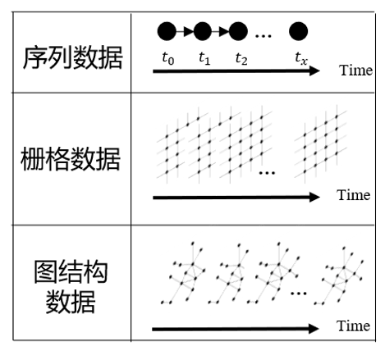
LibCity 框架介绍 – 数据模块
模型输入数据容器 Batch
Key-Value 结构：key 为模型输入的特征名，value 为对应特征的张量
统一存储各交通预测任务所需的多样特征
时空数据结构多样
统一的键值对容器

Slide 12
LibCity 框架介绍 – 评估模块
框架为每个任务实现了一个标准评估器，并支持任务主流评估方法
轨迹 POI 推荐评估器：支持一系列基于 TopK 的评估指标
Precision@K, Recall@K, F1-score@K, MRR@K, MAP@K, NDCG@K
状态预测评估器：支持一系列基于多步预测的评估指标
MAE, MSE, RMSE, MAPE, R2, EVAR
路网匹配评估器：基于匹配正确与错误率的评估指标
CMP, RMF, AN, AL

Slide 13
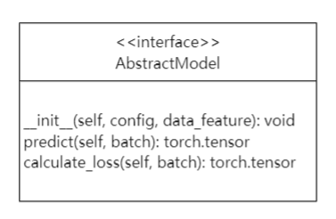
LibCity 框架介绍 – 模型模块
定义统一的实现抽象接口类
Batch 结构：面向模型的输入特征容器
predict() 接口： 计算模型的预测结果
calculate_loss() 接口：计算模型训练时的损失 Loss 值
简化新模型的实现流程
模型抽象接口类

Slide 14
LibCity 框架介绍 – 整体架构
除了三个核心模块，流水线还需要依赖两个辅助模块。

Slide 15
LibCity 框架介绍 – 配置模块
配置模块：统一管理流水线实验相关的参数
配置参数来源：默认预设、用户设定
ConfigParser 类：根据默认预设参数与用户设定参数，生成最终实验参数
实验过程中各模块都涉及大量参数

Slide 16
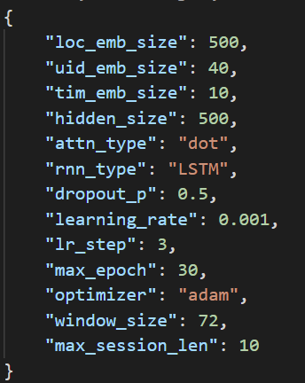
LibCity 框架介绍 – 配置模块
默认预设参数
存储方式：JSON 键值对格式
各模块的默认参数分别存放于以下目录
数据模块 /libcity/config/data/*.json
执行模块 /libcity/config/executor/*.json
评估模块 /libcity/config/evaluator/*.json
模型模块 /libcity/config/model/*.json
默认参数 JSON 文件

Slide 17
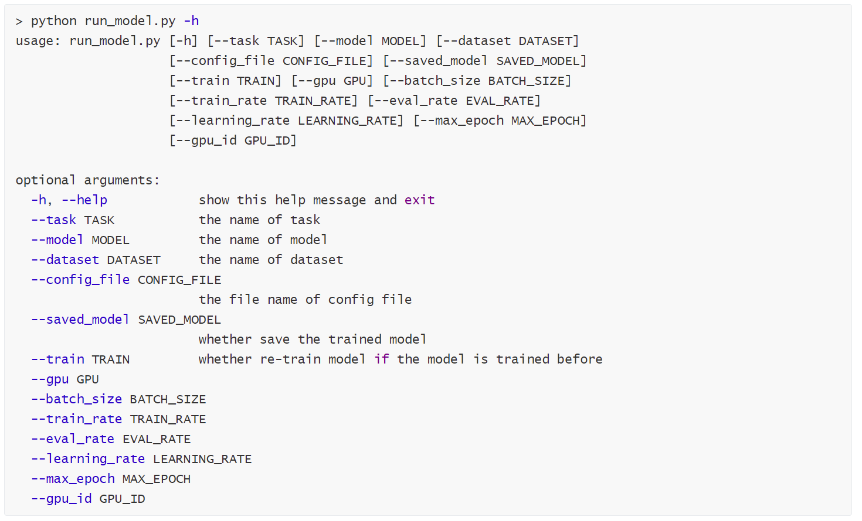
LibCity 框架介绍 – 配置模块
用户设定 - 命令行传参
LibCity 脚本文件允许用户通过命令行指定一些常用参数
命令行传参示例

Slide 18
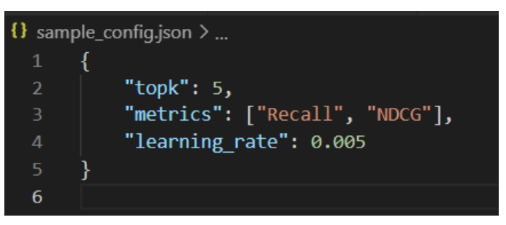
LibCity 框架介绍 – 配置模块
用户设定 - 自定义配置文件传参
命令行传参仅支持有限参数
为了面向扩展与方便切换实验设置，允许用户自行定义 JSON 文件来传递实验参数
用户自定义配置文件示例

Slide 19
LibCity 框架介绍 – 配置模块
参数配置优先级
ConfigParser 会根据该优先级来生成最终实验参数设置
优先级：命令行传参 > 自定义配置文件 > 默认参数配置
高优先级的参数会覆盖低优先级的同名参数。

Slide 20
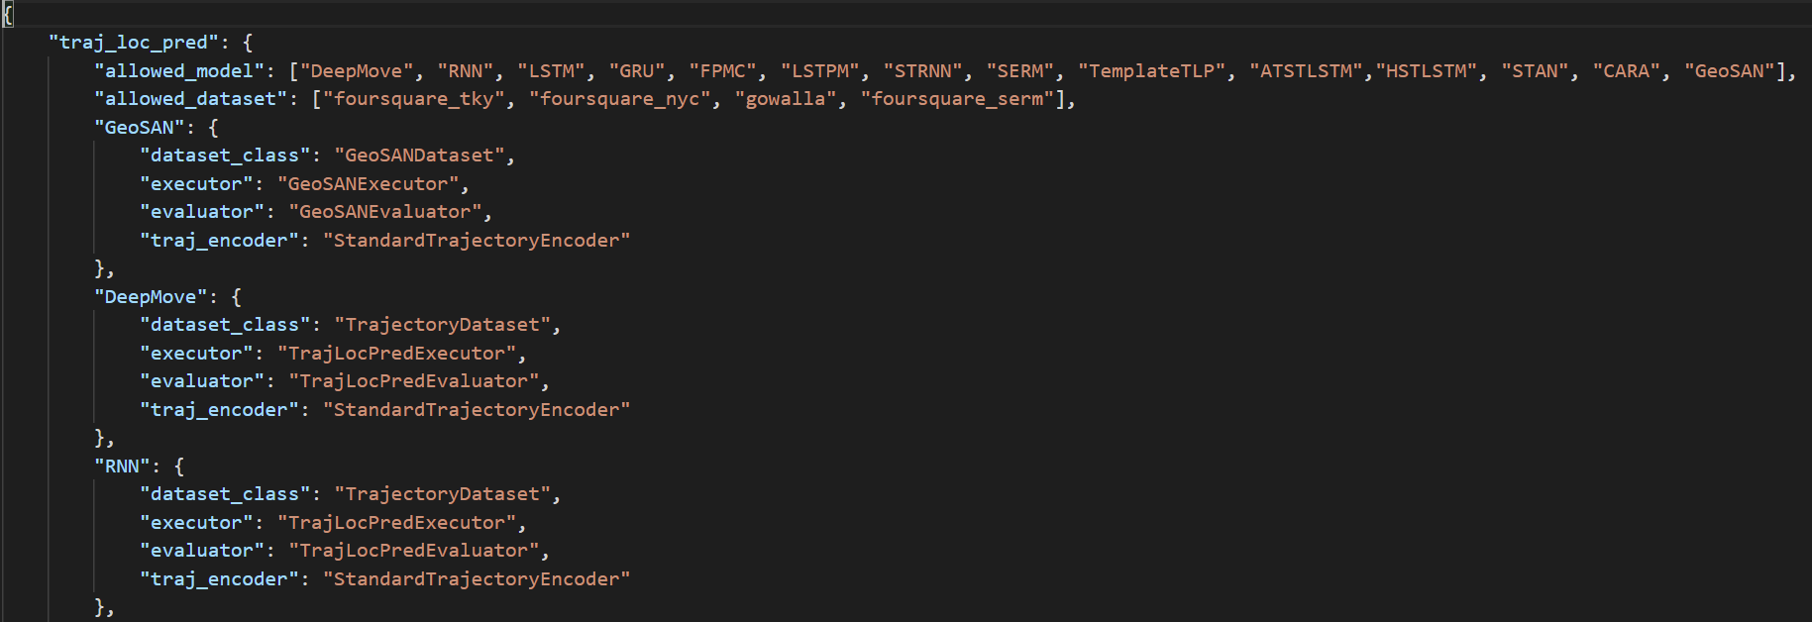
LibCity 框架介绍 – 配置模块
ConfigParser 配置检查功能
配置模块还包含任务配置文件，用于检查实验设置正确性
task_config.json 节选

Slide 21
LibCity 框架介绍 – 执行模块
LibCity 为每个任务均实现了一个标准执行器类
用于负责模型的训练、验证与评估
支持用户自行修改执行器的参数设置，来调整模型性能
Optimizer 优化器参数
根据反向传播计算的 Loss 更新模型参数
SGD, RMSProp, Adam, AdaGrad, SparseAdamS…
Scheduler 学习率调整策略参数
根据每轮验证集的 Loss 值动态调整学习率
StepLR, MultiStepLR, ExponentialLR, LambdaLR, ReduceLROnPlateau …

Slide 22
LibCity 框架介绍 – 执行模块
LibCity 为每个任务均实现了一个标准执行器类
支持的损失函数
回归问题：L1损失，L2损失，Huber损失，Log-Cosh损失，Quantile损失 ...
分类问题：NLL 负对数似然损失， CrossEntropy 交叉熵损失 ...
早停机制
设置最小学习率，若学习率小于该值则早停
梯度裁剪
设置 clip_norm 裁剪值处理梯度爆炸、梯度消失问题

Slide 23
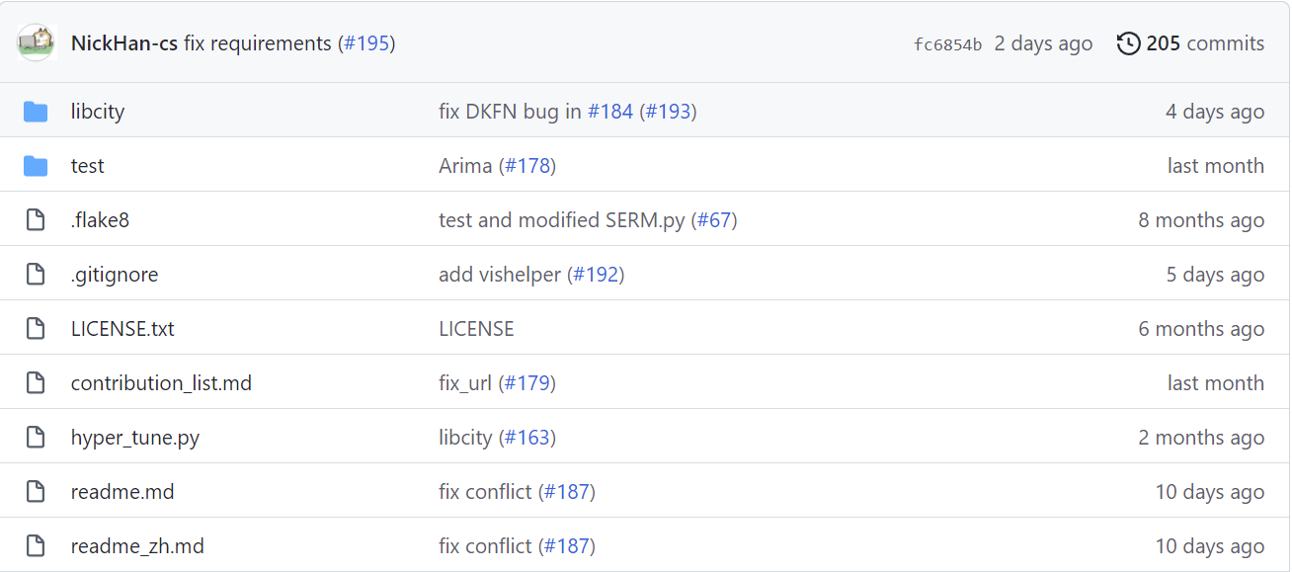
LibCity 框架介绍 – 目录文件结构
GitHub 开源代码目录

Slide 24
报告目录
01
LibCity 框架介绍
目录
02
LibCity 任务介绍
CONTENTS
03
LibCity 入门教程

Slide 25
LibCity 任务介绍 – 任务列表
LibCity 现已涵盖 9 种交通预测相关任务。
交通预测上游任务
路网表征学习、路网匹配
交通预测下游任务
宏观交通状态预测
交通流量预测、交通速度预测、交通需求预测、交通事故预测、OD矩阵预测
微观交通状态预测
轨迹 POI 推荐、到达时间预测

Slide 26
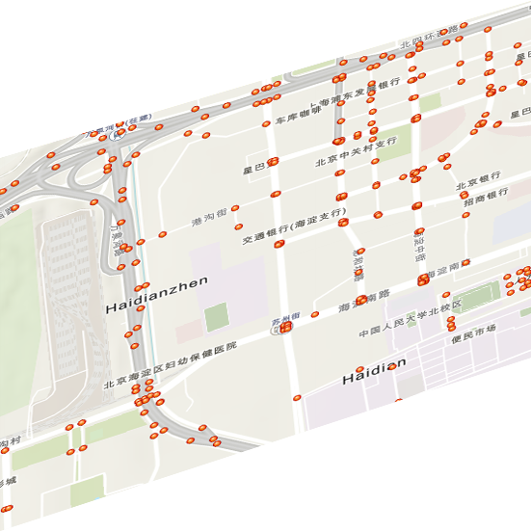
LibCity 任务介绍 – 交通状态预测
任务定义：给定历史的交通状况数据，预测交通系统未来的交通状况。
交通状况分类
车辆平均速度（交通速度预测）
车辆数量（交通流量预测，包括流入量和流出量）
乘车（出租车、共享单车）需求数量（乘车需求预测）
交通事故的数量或风险等级（交通事故预测）
“起点-终点”对之间的流量或乘车需求量（OD矩阵预测）
…
本质上都是多步时间序列预测问题：${\hat{Y}}_{t+1}, {\hat{Y}}_{t+2}, …, {\hat{Y}}_{t+T_{p}}=f\left(X_{t−T_{h}+1},X_{t−T_{h}+2},…,X_{t}\right)$
输入窗口$T_{h}$
预测窗口$T_{p}$
时间轴

Slide 27
LibCity 任务介绍 – 交通状态预测
任务依赖的原子文件
.geo 文件：记录地理实体（传感器点、路段、区域、网格等）的基本信息，如经纬度等
.rel 文件：记录地理实体之间的关系，如路网结构
.dyna 文件：记录地理实体在不同时间所产生/记录的交通状态信息
.ext 文件：记录影响交通状态的外部信息，如天气，温度等（可选的）

Slide 28
LibCity 任务介绍 – 交通状态预测
交通状况数据集
METR_LA：包含2012年3月至6月在洛杉矶县高速上的207个环路检测器所收集的平均交通速度。
PEMSD4：包含307个环路检测器收集的旧金山湾区2018年1月和2月的交通流量数据。
T-DRIVE： 由轨迹数据统计的2015年2月1日至6月2日北京市网格划分的区域乘车需求数据。
PORTO：由轨迹数据统计的2013年7月1日至9月30日葡萄牙波尔图网格划分的区域车流量数据。
geo_id | type | coordinates
773869 | Point | [-118.31828, 34.15497]
767541 | Point | [-118.23799, 34.11620]
767542 | Point | [-118.23818, 34.11640]
717447 | Point | [-118.26772, 34.07248]
717446 | Point | [-118.26572, 34.07142]
rel_id | type | origin_id | destination_id | cost
0 | geo | 716328 | 716328 | 0
1 | geo | 716328 | 716331 | 4123.8
2 | geo | 716328 | 716337 | 5179.6
3 | geo | 716328 | 716339 | 7245.5
4 | geo | 716328 | 716939 | 4785.1
dyna_id | type | time | entity_id | traffic_speed
0 | state | 2012-03-01T00:00:00Z | 773869 | 64.375
1 | state | 2012-03-01T00:05:00Z | 773869 | 62.66667
2 | state | 2012-03-01T00:10:00Z | 773869 | 64
3 | state | 2012-03-01T00:15:00Z | 773869 | 0
4 | state | 2012-03-01T00:20:00Z | 773869 | 0
METR_LA.geo
METR_LA.rel
METR_LA.dyna

Slide 29
LibCity 任务介绍 – 交通状态预测
交通状况数据集
NYC-TAXI-OD：由轨迹数据统计的纽约市不同区域之间流动的出租车流量数据。
NYC-TAXI-DYNA：由轨迹数据统计的基于不规则区域划分的纽约市出租车的流量数据。
NYC-RISK：纽约市2013年全年基于网格的交通事故数量数据以及对应时段的天气、温度、POI等数据。
geo_id | type | coordinates | row_id | column_id | risk_mask
0 | Polygon | [] | 0 | 7 | 0
1 | Polygon | [] | 0 | 8 | 0
2 | Polygon | [] | 0 | 10 | 0
3 | Polygon | [] | 0 | 11 | 0
4 | Polygon | [] | 0 | 12 | 0
rel_id | type | origin_id | destination_id | road_adj | risk_adj | poi_adj
0 | geo | 0 | 0 | 1 | 1 | 1
1 | geo | 0 | 1 | 0 | 0 | 0
2 | geo | 0 | 2 | 0 | 0 | 0
3 | geo | 0 | 3 | 0 | 0 | 0
4 | geo | 0 | 4 | 0 | 0 | 0.978763
NYC_RISK.geo
NYC_RISK.rel
dyna_id | type | time | row_id | column_id | risk | holiday | poi_type_0 | poi_type_1 | poi_type_2 | poi_type_3 | poi_type_4 | poi_type_5 | poi_type_6 | temperature | weather_clear | weather_cloudy | weather_rain | weather_snow | weather_mist | inflow | outflow
0 | state | 2013-01-01T00:00:00Z | 0 | 0 | 0 | 1 | 0 | 0 | 0 | 0 | 0 | 0 | 0 | 272.03 | 1 | 0 | 0 | 0 | 0 | 0 | 0
1 | state | 2013-01-01T01:00:00Z | 0 | 0 | 0 | 1 | 0 | 0 | 0 | 0 | 0 | 0 | 0 | 271.46 | 1 | 0 | 0 | 0 | 0 | 0 | 0
2 | state | 2013-01-01T02:00:00Z | 0 | 0 | 0 | 1 | 0 | 0 | 0 | 0 | 0 | 0 | 0 | 271.19 | 1 | 0 | 0 | 0 | 0 | 0 | 0
3 | state | 2013-01-01T03:00:00Z | 0 | 0 | 0 | 1 | 0 | 0 | 0 | 0 | 0 | 0 | 0 | 271.07 | 1 | 0 | 0 | 0 | 0 | 0 | 0
4 | state | 2013-01-01T04:00:00Z | 0 | 0 | 0 | 1 | 0 | 0 | 0 | 0 | 0 | 0 | 0 | 270.83 | 1 | 0 | 0 | 0 | 0 | 0 | 0
NYC_RISK.grid

Slide 30
LibCity 任务介绍 – 交通状态预测
标准输入特征
X：表示历史交通状况的多维张量，shape=(batch_size, time_dim, space_dim, feature_dim)
y：表示未来交通状况的多维张量，shape=(batch_size, time_dim, space_dim , feature_dim)
X_ext: 表示历史外部数据的多维张量，shape=(batch_size, time_dim, feature_dim) [可选的]
y_ext: 表示未来外部数据的多维张量，shape=(batch_size, time_dim, feature_dim) [可选的]
预测目标即用历史预测未来（用X预测Y）
${\hat{Y}}_{t+1}, {\hat{Y}}_{t+2}, …, {\hat{Y}}_{t+T^{′}}=f\left(X_{t−T+1},X_{t−T+2},…,X_{t}\right)$
空间维度space_dim的说明
1维的（基于点、线、区域的数据）
2维的（网格数据、OD数据）
4维的（网格上的OD间的数据）
.dyna原子文件的列名 | 输入数据X和y的张量维度
time | time_dim=34272
entity_id | space_dim=207
traffic_speed | feature_dim=1
用户 ID
时间特征
空间特征
METR_LA数据集原子文件与输入数据维度对应关系

Slide 31
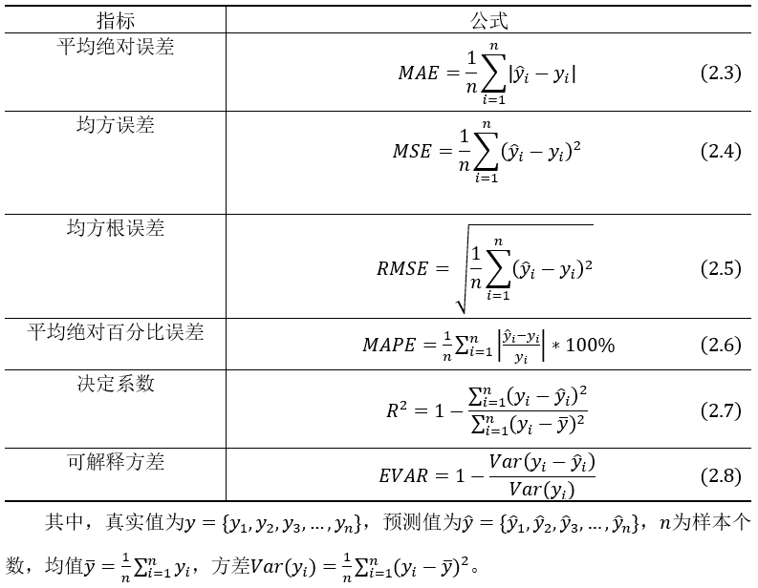
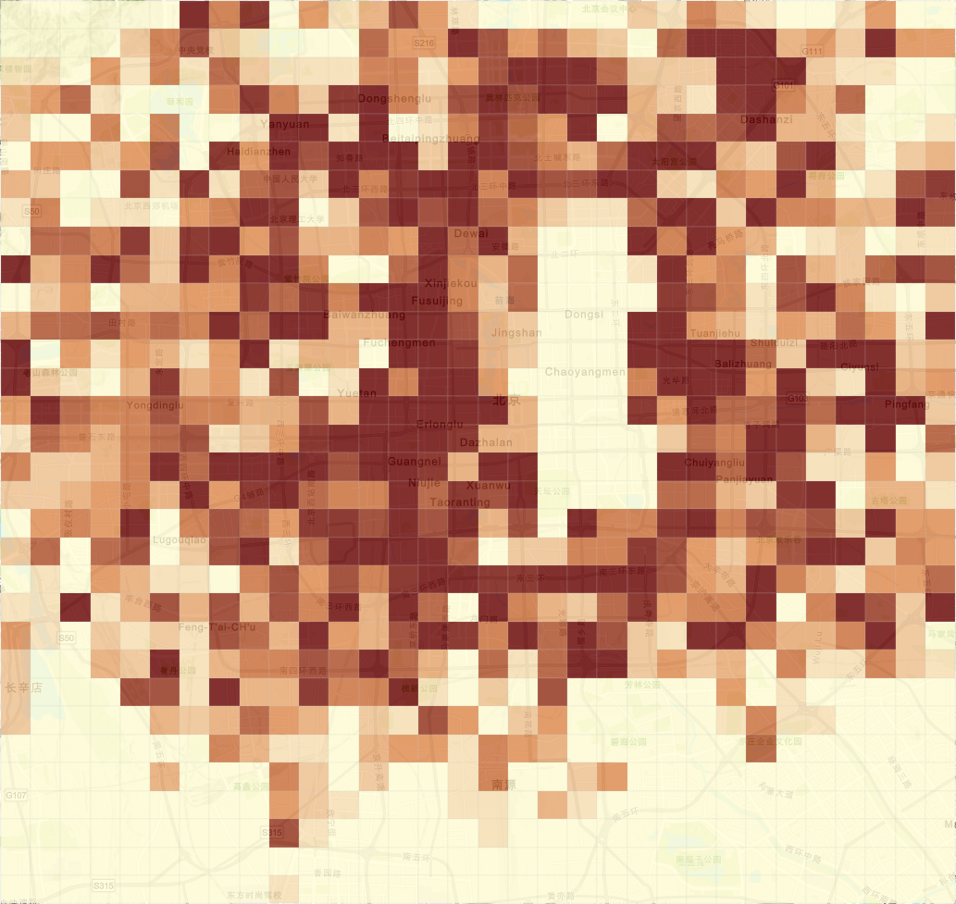
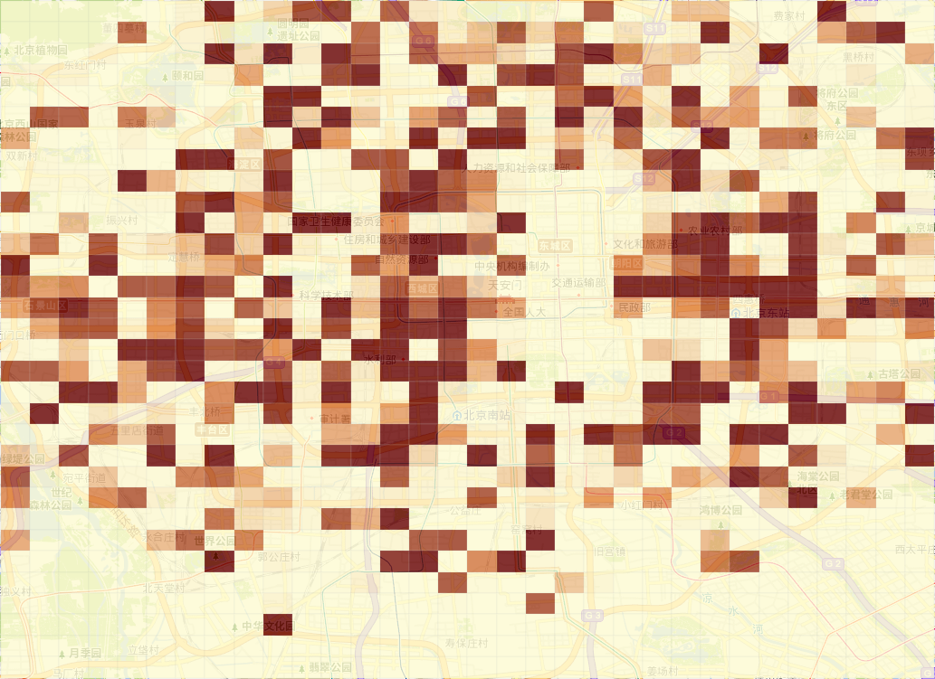
LibCity 任务介绍 – 交通状态预测
评估方式：
Value-based 评估指标：评估真实值与预测值之间的误差，如MAE、MSE、MAPE、RMSE等
输入名 | 含义 | shape
y_true | 真实的未来交通状况 | (batch_size, time_dim, space_dim , feature_dim)
y_pred | 预测的未来交通状况 | (batch_size, time_dim, space_dim , feature_dim)
标准评估输入接口
标准评估指标
北京市真实流量
北京市预测流量

Slide 32
LibCity 任务介绍 – 交通状态预测
评估方式：
用户可自行设置输入窗口长度和预测窗口长度。
输入窗口$T_{h}$
左图使用输入窗口$T_{h}$的数据预测未来$T_{p}$
右图考虑时间的周期性，引入一天为周期的数据$T_{d}$和以星期为周期的数据$T_{w}$
预测窗口$T_{p}$
时间轴

Slide 33
LibCity 任务介绍 – 交通状态预测
模型列表
交通速度预测 | 交通流量预测 | 交通需求预测 | 交通事故预测 | OD矩阵预测 | 通用Baseline
DCRNN | ST-ResNET | DMVST-Net | GSNET | GEML | RNN
STGCN | ACFM | STG2Seq | … | CSTN | Seq2Seq
GWNET | ASTGCN | CCRNN |  | … | FNN
MTGNN | DGCN | … |  |  | AutoEncoder
GMAN | STSGCN |  |  |  | SVR
HGCN | AGCRN |  |  |  | VAR
… | … |  |  |  | …
14个 | 15个 | 3个 | 1个 | 2个 | 8个

Slide 34
LibCity 任务介绍 – 交通状态预测
对比实验结果
模型 | 刊物 | 分类
AutoEncoder | —— | 浅层模型
Seq2Seq | —— | RNN
DCRNN | ICLR2018 | GCN+RNN
STGCN | IJCAI2018 | GCN+CNN
TGCN | ITIS2019 | GCN+RNN
STG2Seq | IJCAI2019 | GCN+Att
ASTGCN | AAAI2019 | GCN+CNN+Att
GWNET | IJCAI2019 | GCN+CNN
AGCRN | NIPS2020 | GCN+RNN
MTGNN | KDD2020 | GCN+CNN
类别 | 类别 | 数据集 | 地点 | 时间
传感器数据 | 速度数据 | METR_LA | 美国洛杉矶 | 2012年3月至6月
 |  | PEMS_BAY | 美国旧金山湾 | 2017年1月到5月
 | 流量数据 | PEMSD4 | 美国旧金山湾 | 2018年1月和2月
 |  | PEMSD8 | 美国圣贝纳迪诺 | 2016年7月和8月
轨迹数据 | 网格划分 出租车轨迹 | T-Drive | 中国北京 | 2015年2月1日至6月2日
 | 网格划分 自行车轨迹 | NYCBike | 美国纽约 | 2014年4月到9月
 | 不规则区域划分 出租车轨迹 | NYC-TAXI-IRR | 美国纽约 | 2020年1月到3月
10个不同类别的模型
7个不同类别和来源的数据集

Slide 35
LibCity 任务介绍 – 交通状态预测
对比实验结果
数据集 | 模型 | 15min |  |  | 30min |  |  | 1hour |  |  | 排名
 |  | MAE | RMSE | MAPE | MAE | RMSE | MAPE | MAE | RMSE | MAPE
METR_LA | AE | 4.296 | 8.591 | 13.11% | 4.330 | 8.630 | 13.18% | 4.491 | 8.919 | 13.85% | 9.4
 | Seq2Seq | 3.724 | 7.075 | 10.18% | 3.843 | 7.384 | 10.72% | 4.107 | 8.044 | 11.92% | 7.6
 | STGCN | 2.793 | 5.455 | 7.31% | 3.167 | 6.514 | 8.69% | 3.540 | 7.525 | 10.17% | 3.0
 | DCRNN | 2.709 | 5.254 | 6.96% | 3.125 | 6.386 | 8.54% | 3.599 | 7.620 | 10.51% | 2.9
 | GWNET | 2.804 | 5.491 | 7.43% | 3.206 | 6.530 | 9.09% | 3.587 | 7.421 | 10.76% | 4.0
 | TGCN | 4.152 | 7.828 | 12.84% | 4.319 | 8.152 | 13.37% | 4.807 | 9.084 | 15.04% | 9.4
 | ASTGCN | 3.219 | 5.706 | 8.53% | 3.841 | 6.780 | 10.55% | 4.641 | 8.081 | 13.36% | 7.0
 | STG2Seq | 3.207 | 6.166 | 9.05% | 3.514 | 7.066 | 10.28% | 3.989 | 8.219 | 11.91% | 6.6
 | AGCRN | 2.836 | 5.507 | 7.50% | 3.209 | 6.535 | 8.86% | 3.574 | 7.424 | 10.15% | 4.1
 | MTGNN | 2.660 | 5.114 | 6.87% | 3.038 | 6.132 | 8.27% | 3.467 | 7.217 | 9.90% | 1.0
METR_LA_noExt | AE | 3.971 | 7.712 | 11.77% | 4.048 | 7.861 | 12.03% | 4.248 | 8.263 | 12.85% | 8.4
 | Seq2Seq | 3.723 | 6.899 | 9.91% | 3.849 | 7.312 | 10.56% | 4.179 | 8.159 | 12.00% | 6.9
 | STGCN | 2.831 | 5.485 | 7.33% | 3.231 | 6.554 | 8.82% | 3.659 | 7.656 | 10.56% | 3.9
 | DCRNN | 2.720 | 5.266 | 7.00% | 3.159 | 6.415 | 8.63% | 3.689 | 7.718 | 10.71% | 3.0
 | GWNET | 2.814 | 5.507 | 7.47% | 3.223 | 6.536 | 9.02% | 3.609 | 7.445 | 10.52% | 3.7
 | TGCN | 4.257 | 7.790 | 12.72% | 4.487 | 8.257 | 13.48% | 5.059 | 9.386 | 15.50% | 10.0
 | ASTGCN | 3.050 | 5.957 | 8.41% | 3.604 | 7.250 | 10.61% | 4.421 | 8.960 | 13.91% | 7.1
 | STG2Seq | 3.543 | 6.437 | 9.39% | 3.859 | 7.374 | 10.57% | 4.473 | 8.849 | 12.55% | 7.6
 | AGCRN | 2.837 | 5.506 | 7.54% | 3.210 | 6.507 | 8.84% | 3.600 | 7.460 | 10.27% | 3.4
 | MTGNN | 2.674 | 5.132 | 6.78% | 3.061 | 6.151 | 8.26% | 3.496 | 7.229 | 9.91% | 1.0
模型 | 训练时间/s | 测试时间/s | 空间占用/MB | 参数个数 | 模型 | 训练时间/s | 测试时间/s | 空间占用/MB | 参数个数
AE | 2.624 | 0.188 | 939 | 481604 | TGCN | 28.902 | 1.958 | 1965 | 32112
Seq2Seq | 6.423 | 0.372 | 961 | 158031 | ASTGCN | 83.771 | 2.912 | 6911 | 238208
STGCN | 11.346 | 4.84 | 10865 | 320161 | STG2Seq | 91.006 | 5.233 | 5543 | 237950
DCRNN | 373.698 | 27.855 | 6473 | 372353 | AGCRN | 34.274 | 2.052 | 3168 | 751650
GWNET | 33.165 | 1.169 | 2431 | 276632 | MTGNN | 33.025 | 1.519 | 1870 | 405452
METR_LA数据集模型复杂度分析
METR_LA数据集模型多步预测折线图
深度学习模型优于浅层模型
图卷积模型在深度模型中优势明显
MTGNN模型最优
引入外部数据后大部分模型表现变好
METR_LA数据集模型结果及排名
上半部分数据引入time_of_day外部因素

Slide 36
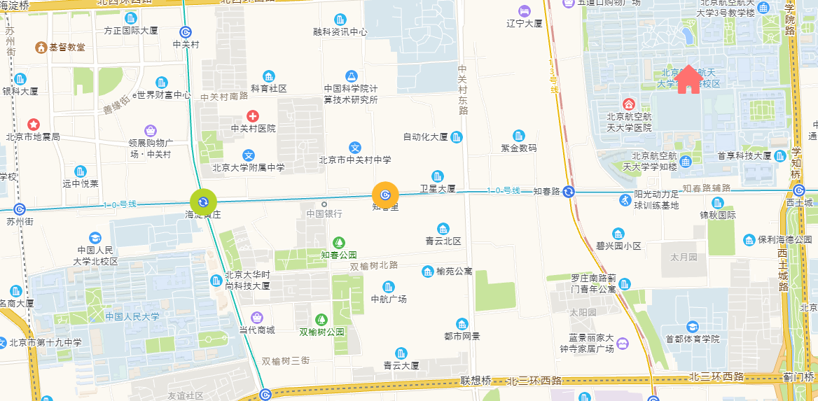
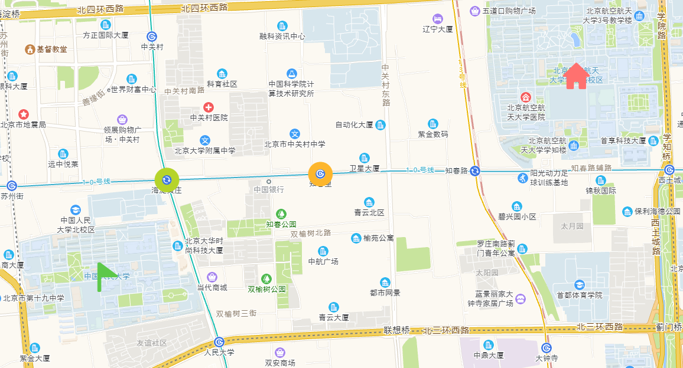
LibCity 任务介绍 – 轨迹 POI 推荐
任务定义：给定用户当前轨迹以及用户过往出行数据，预测用户下一步前往的地点POI
主要应用场景：出行规划
下一时间步

Slide 37
LibCity 任务介绍 – 轨迹 POI 推荐
任务依赖的原子文件
.geo 文件：POI 地点属性信息，如 POI 的类型、经纬度坐标、名称等
.usr 文件：用户属性信息（可能仅包含 usr_id）
.dyna 文件：以 check-in 形式存储的轨迹序列
.rel 文件：用户之间的关系信息（朋友关系）[可选的]

Slide 38
LibCity 任务介绍 – 轨迹 POI 推荐
POI轨迹数据集
Foursqaure：采集自 Foursqaure 社交平台，用户可以在其中通过签到来分享他们的位置。数据集包含详细的 POI 属性信息（经纬度、类别、名称）。
Gowalla：采集自 Gowalla 社交平台，除了包含用户的签到信息外，保留了采集时的用户朋友关系网络。
geo_id | type | coordinates | venue_category_id | venue_category_name
0 | Point | [-74.003,40.733] | 4bf58dd8d48988d1e7931735 | Music Venue
1 | Point | [-73.975,40.758] | 4bf58dd8d48988d176941735 | Gym / Fitness Center
2 | Point | [-74.003,40.652] | 4bf58dd8d48988d1e4931735 | Bowling Alley
3 | Point | [-73.980,40.726] | 4bf58dd8d48988d118941735 | Bar
4 | Point | [-73.967,40.756] | 4bf58dd8d48988d11d941735 | Bar
usr_id
0
1
2
3
4
dyna_id | type | time | entity_id | location
0 | trajectory | 2012-04-03T14:00:09Z | 0 | 2388
1 | trajectory | 2012-04-03T14:00:25Z | 1 | 3921
2 | trajectory | 2012-04-03T14:02:24Z | 2 | 20328
3 | trajectory | 2012-04-03T14:02:41Z | 3 | 15114
4 | trajectory | 2012-04-03T14:03:00Z | 4 | 23550
Foursqaure.geo
Foursqaure.usr
Foursqaure.dyna

Slide 39
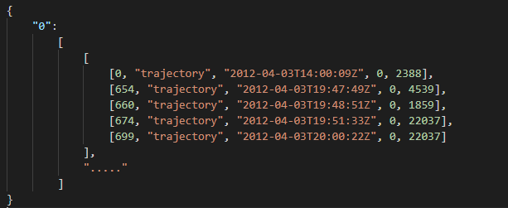
LibCity 任务介绍 – 轨迹 POI 推荐
标准输入特征
current_loc: 当前轨迹位置序列（POI 序列），shape = (batch_size, current_len)
current_tim: 当前轨迹时间序列，shape = (batch_size, current_len)
uid: 当前轨迹所属用户的 id，shape = (batch_size)
history_loc: 用户历史出行轨迹位置序列，shape = (batch_size, history_len)
history_tim: 用户历史出行轨迹时间序列，shape = (batch_size, history_len)
dyna_id | type | time | entity_id | location
0 | trajectory | 2012-04-03T14:00:09Z | 0 | 2388
1 | trajectory | 2012-04-03T14:00:25Z | 1 | 3921
2 | trajectory | 2012-04-03T14:02:24Z | 2 | 20328
3 | trajectory | 2012-04-03T14:02:41Z | 3 | 15114
4 | trajectory | 2012-04-03T14:03:00Z | 4 | 23550
用户 ID
时间特征
空间特征
Foursqaure.dyna
按照窗口切割轨迹

Slide 40
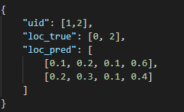
LibCity 任务介绍 – 轨迹 POI 推荐
评估方式
标准评估输入：模型仅需输出对各 POI 是轨迹下一跳的置信度评分
输入名 | 含义 | shape
uid | 所预测用户的 id | (batch_size)
loc_true | 真实下一跳位置 | (batch_size)
loc_pred | 模型预测输出 | (batch_size, candidate_len)
标准评估输入接口
标准评估输入样例
候选集大小

Slide 41
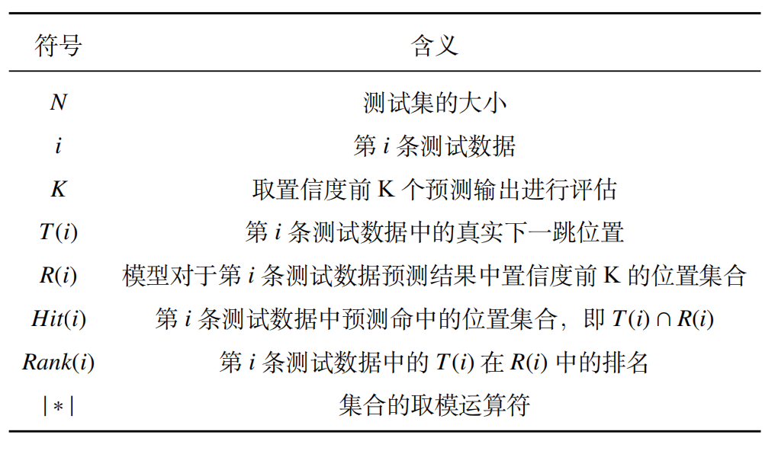
LibCity 任务介绍 – 轨迹 POI 推荐
评估方式：
Rank-based 评估指标：基于 TopK 的评估指标，如 Recall@K, F1-score@K, MRR@K, MAP@K
指标 | 公式
精准率 | $$\text{Precision}\text{@ }K=\frac{∑_{i=1}^{N} |Hit(i)|}{N×K}$$
召回率 | $$\text{Recall}\text{@ }K=\frac{∑_{i=1}^{N} |Hit(i)|}{N}$$
F1 分数 | $$F1@K=\frac{2× \text{Precision}\text{@ }× \text{Recall}\text{@ }K}{ \text{Precision} @+ \text{Recall}\text{@ }K}$$
平均倒数排名 | $$MRR@K=\frac{1}{N}\sum_{i=1}^{N}{ }\frac{1}{Rank(i)}$$
归一化折损累计增益 | $$NDCG@K=\frac{1}{N}\sum_{i=1}^{N}{ }\frac{1}{\log_{2}(rank(i)+1)}$$
评估指标符号表
指标公式

Slide 42
LibCity 任务介绍 – 轨迹 POI 推荐
评估方式：
用户可自行设计当前轨迹的切割窗口，来测试模型在不同长度轨迹上的预测性能。
固定长度窗口：当轨迹长度到达固定值时进行切割
固定时间间隔窗口：两次 check-in 之间间隔时间小于某阈值则属于同一条轨迹
自然日时间窗口：相同天的 check-in 属于同一条轨迹
dyna_id | type | time | entity_id | location
0 | trajectory | 2009-02-04T05:17:38Z | 138 | 9056
1 | trajectory | 2009-02-05T06:27:43Z | 24 | 8904
2 | trajectory | 2009-02-17T19:28:30Z | 138 | 8957
3 | trajectory | 2009-02-17T19:31:59Z | 138 | 8956
4 | trajectory | 2009-02-18T18:50:55Z | 138 | 9208
原始数据中轨迹以 check-in 记录形式存储，因此需要使用某种切割方法来还原单次出行的轨迹。
Gowalla.dyna

Slide 43
LibCity 任务介绍 – 轨迹 POI 推荐
下一跳预测模型：
LSTPM：SOTA 模型之一，使用两个特别改造的 LSTM 捕捉用户长期与短期移动偏好，然后联合二者预测下一位置。
STAN: 首次引入 Self-Attention 机制来捕捉轨迹时空规律信息。
DeepMove：首次引入 Attention 机制，基于该机制综合用户历史轨迹出行偏好来辅助预测当前轨迹。
SERM：该模型首次将轨迹中包含的语义信息引入到神经网络中，如 POI 类别名称、用户的留言。
其余：ST-RNN、HST-LSTM、FPMC…… （详情链接）
共计11个模型。

Slide 44
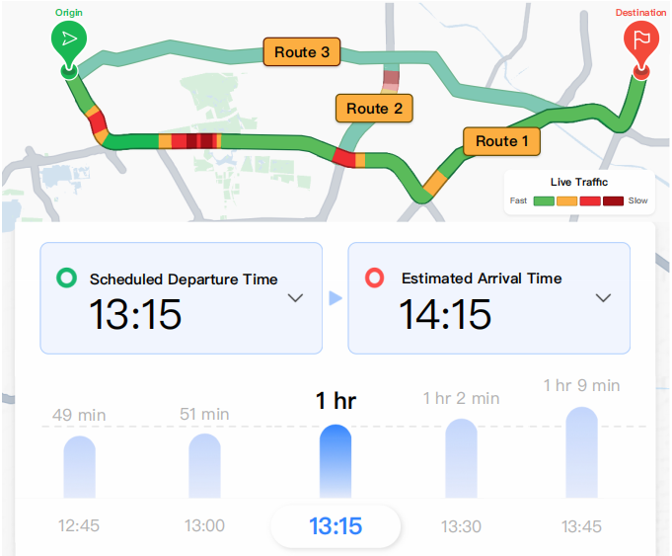
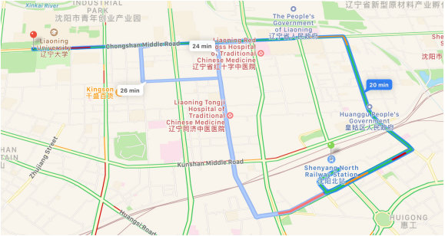
LibCity 任务介绍 – 到达时间预测（ETA）
任务定义：给定用户轨迹（或用户起点和终点），预测用户从起点到终点的时间。
主要应用场景：路径规划、车辆调度。

Slide 45
LibCity 任务介绍 – 到达时间预测（ETA）
任务依赖的原子文件
.geo 文件：存储地理实体属性信息，如地点的经纬度坐标、路段的长度等
.rel 文件：存储地理实体间的关系信息，如路网结构
.usr 文件：存储用户属性信息（可能仅包含 usr_id）
.dyna 文件：存储轨迹信息
.ext 文件：记录影响交通的外部信息，如天气，温度等。（可选的）

Slide 46
LibCity 任务介绍 – 到达时间预测（ETA）
基于GPS点的轨迹数据
Chengdu-Taxi：2014年8月3日至2014年8月30日的成都市出租车GPS记录。数据集包含详细的 轨迹信息（车辆的实时位置信息）。
usr_id
810
11919
13204
3069
3774
9604
3930
dyna_id | type | time | entity_id | traj_id | coordinates | current_dis | current_state
0 | trajectory | 2014-08-03T18:29:00Z | 810 | 0 | "[104.115353,30.64392]" | 0.0 | 1
1 | trajectory | 2014-08-03T18:29:40Z | 810 | 0 | "[104.113091,30.642129]" | 0.294 | 1
... | ... | ... | ... | ... | ... | ... | ...
21 | trajectory | 2014-08-03T18:53:23Z | 810 | 0 | "[104.076552,30.626844]" | 7.081 | 0
22 | trajectory | 2014-08-03T18:13:00Z | 810 | 1 | "[104.106701,30.6916]" | 0.0 | 1
... | ... | ... | ... | ... | ... | ... | ...
241 | trajectory | 2014-08-03T18:16:00Z | 11919 | 7 | "[104.100816,30.706191]" | 0.0 | 1
chengdu_taxi.usr
chengdu_taxi.dyna

Slide 47
LibCity 任务介绍 – 到达时间预测（ETA）
基于路段的数据(GPS点路网匹配后的数据集)
Seattle：该数据采集自美国华盛顿州西雅图及其东部郊区开车时的记录。数据集包含路网信息和轨迹信息与真实轨迹。
Seattle.geo
Seattle_results.dyna
geo_id | type | coordinates
0 | LineString | [[-122.7323, 47.8899], [-122.7321, 47.8903]]
1 | LineString | [[-122.7321, 47.8903], [-122.7318, 47.8910]]
2 | LineString | [[-122.7318, 47.8910], [-122.7313, 47.8921]]
3 | LineString | [[-122.7313, 47.8921], [-122.7307, 47.8933]]
4 | LineString | [[-122.7307, 47.8933], [-122.7302, 47.8944]]
dyna_id | type | time | entity_id | location
0 | trajectory | 2009-01-17T20:27:37Z | 0 | 489908
1 | trajectory | 2009-01-17T20:27:38Z | 0 | 489908
2 | trajectory | 2009-01-17T20:27:39Z | 0 | 489908
3 | trajectory | 2009-01-17T20:27:40Z | 0 | 489908
4 | trajectory | 2009-01-17T20:27:41Z | 0 | 489909
Seattle.rel
Seattle.usr
rel_id | type | origin_id | destination_id
0 | geo | 0 | 1
1 | geo | 1 | 2
2 | geo | 2 | 3
3 | geo | 3 | 4
4 | geo | 4 | 5
usr_id
0

Slide 48
LibCity 任务介绍 – 到达时间预测（ETA）
标准输入特征：
current_loc/(current_longi, current_lati): 轨迹位置序列，shape = (batch_size, traj_len)
uid: 轨迹所属用户的 id，shape = (batch_size)
timeid(weekid): 轨迹开始的时间信息，shape=(batch_size)
dist: 轨迹总长度，shape=(batch_size)
其他信息，例如current_dis（从起点到当前位置的距离，shape=(batch_size, traj_len)）、current_state（是否载客，shape=(batch_size, traj_len)）等（可选的）

Slide 49
LibCity 任务介绍 – 到达时间预测（ETA）
dyna_id | type | time | entity_id | traj_id | coordinates | current_dis | current_state
0 | trajectory | 2014-08-03T18:29:00Z | 810 | 0 | "[104.115353,30.64392]" | 0.0 | 1
1 | trajectory | 2014-08-03T18:29:40Z | 810 | 0 | "[104.113091,30.642129]" | 0.294 | 1
... | ... | ... | ... | ... | ... | ... | ...
21 | trajectory | 2014-08-03T18:53:23Z | 810 | 0 | "[104.076552,30.626844]" | 7.081 | 0
22 | trajectory | 2014-08-03T18:13:00Z | 810 | 1 | "[104.106701,30.6916]" | 0.0 | 1
... | ... | ... | ... | ... | ... | ... | ...
241 | trajectory | 2014-08-03T18:16:00Z | 11919 | 7 | "[104.100816,30.706191]" | 0.0 | 1
chengdu_taxi.dyna
空间信息
外部信息
时间信息
dist
time

Slide 50
LibCity 任务介绍 – 到达时间预测（ETA）
评估方式：
Value-based 评估指标：评估真实值与预测值之间的误差，如MAE、MSE、MAPE、RMSE等
输入名 | 含义 | shape
time_true | 起点到终点的真实时间 | (batch_size)
time_pred | 起点到终点的预测时间 | (batch_size)
标准评估输入接口
标准评估输入样例

Slide 51
LibCity 任务介绍 – 到达时间预测（ETA）
支持的ETA模型：
DeepTTE：端到端的深度学习模型，直接预测整条路经所需的旅行时间；提出了地理卷积操作，通过将地理信息整合到传统的卷积中，用来捕捉空间相关性。

Slide 52
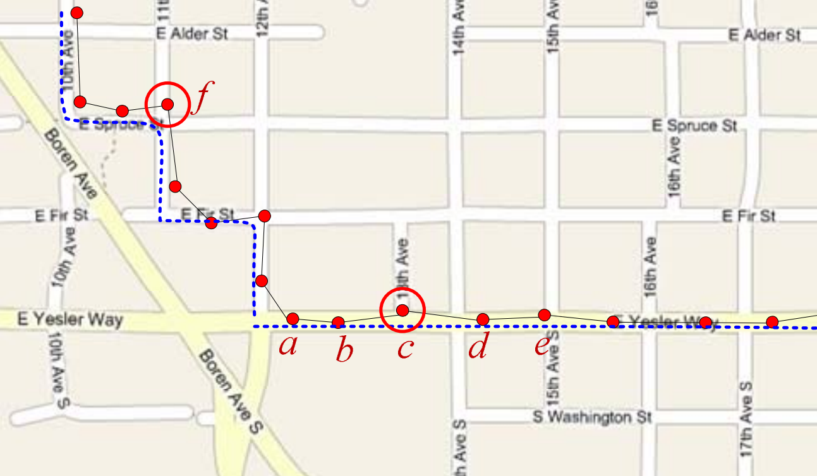
LibCity 任务介绍 – 路网匹配
任务定义：给定GPS轨迹和路网，将 GPS 轨迹点匹配到实际路网上
主要应用场景：基于位置服务中的预处理步骤

Slide 53
LibCity 任务介绍 – 路网匹配
任务依赖的原子文件
.geo 文件：路段信息
.rel 文件：路段的连接信息
.usr 文件：用户属性信息（可能仅包含 usr_id）
.dyna 文件：GPS轨迹（一个用户可包含多条轨迹）
如果数据集含有标注的真值，则放在_truth.dyna中

Slide 54
LibCity 任务介绍 – 路网匹配
路网匹配数据集
Seattle：该数据采集自美国华盛顿州西雅图及其东部郊区开车时的记录。数据集包含路网信息和轨迹信息与真实轨迹。
Seattle.geo
Seattle_truth.dyna
geo_id | type | coordinates
0 | LineString | [[-122.7323, 47.8899], [-122.7321, 47.8903]]
1 | LineString | [[-122.7321, 47.8903], [-122.7318, 47.8910]]
2 | LineString | [[-122.7318, 47.8910], [-122.7313, 47.8921]]
3 | LineString | [[-122.7313, 47.8921], [-122.7307, 47.8933]]
4 | LineString | [[-122.7307, 47.8933], [-122.7302, 47.8944]]
dyna_id | type | time | entity_id | location
0 | trajectory |  | 0 | 489908
1 | trajectory |  | 0 | 489909
2 | trajectory |  | 0 | 489910
3 | trajectory |  | 0 | 489911
4 | trajectory |  | 0 | 489912
Seattle.rel
Seattle.usr
Seattle.dyna
rel_id | type | origin_id | destination_id
0 | geo | 0 | 1
1 | geo | 1 | 2
2 | geo | 2 | 3
3 | geo | 3 | 4
4 | geo | 4 | 5
usr_id
0
dyna_id | type | time | entity_id | coordinates
0 | trajectory | 2009-01-17T20:27:37Z | 0 | [-122.1070, 47.6674]
1 | trajectory | 2009-01-17T20:27:38Z | 0 | [-122.1070, 47.6675]
2 | trajectory | 2009-01-17T20:27:39Z | 0 | [-122.1070, 47.6675]
3 | trajectory | 2009-01-17T20:27:40Z | 0 | [-122.1070, 47.6675]
4 | trajectory | 2009-01-17T20:27:41Z | 0 | [-122.1069, 47.6675]

Slide 55
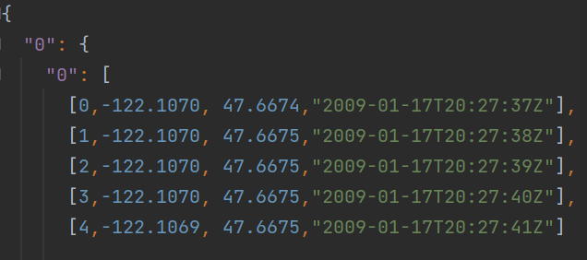
LibCity 任务介绍 – 路网匹配
标准输入特征：
trajectory: 轨迹序列，type ={"usr_id":{"traj_id":{numpy.ndarray}}}
rd_nwk: 路网信息，type = networkx.DiGraph
route: 真实路段序列，type={"usr_id":{"traj_id":{numpy.ndarray}}}
dyna_id | type | time | entity_id | coordinates
0 | trajectory | 2009-01-17T20:27:37Z | 0 | [-122.1070, 47.6674]
1 | trajectory | 2009-01-17T20:27:38Z | 0 | [-122.1070, 47.6675]
2 | trajectory | 2009-01-17T20:27:39Z | 0 | [-122.1070, 47.6675]
3 | trajectory | 2009-01-17T20:27:40Z | 0 | [-122.1070, 47.6675]
4 | trajectory | 2009-01-17T20:27:41Z | 0 | [-122.1069, 47.6675]
坐标
时间
Seattle.dyna

Slide 56
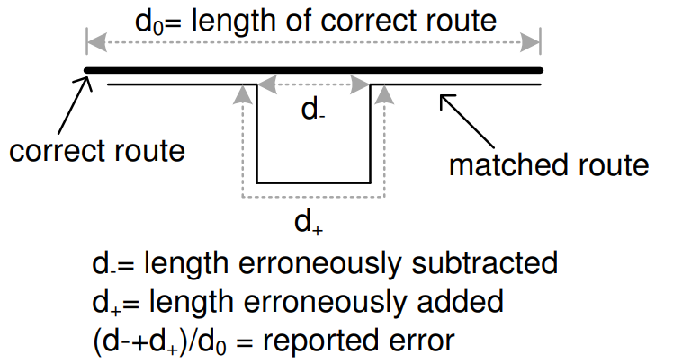
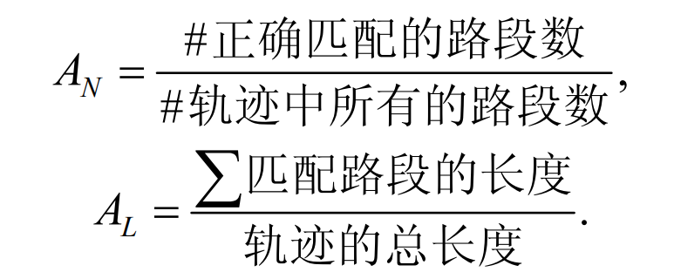
LibCity 任务介绍 – 路网匹配
评估方式：
正确道路错误匹配指数 RMF(Route Mismatch Fraction)
正确率
AN：正确率（路段）
AL：正确率（路段长度）
key | 含义 | 数据类型
rd_nwk | 路网 | networkx.DiGraph
route | 路网匹配真值 | {"usr_id":{"traj_id":{numpy.ndarray}}}
result | 模型输出 | {"usr_id":{"traj_id":{numpy.ndarray}}}
标准评估输入接口

Slide 57
LibCity 任务介绍 – 路网匹配
支持的路网匹配模型：
ST-Matching：该模型考虑了（1）道路网络的空间几何和拓扑结构，以及（2）轨迹的时间/速度约束，并专门为低采样率的GPS轨迹设计。
IVMM：该模型不仅考虑了GPS轨迹的空间和时间信息，而且还设计了一个基于投票的策略来模拟GPS点之间的加权相互影响。
HMMM：该模型使用隐马尔可夫模型（HMM）来寻找最可能的道路路线。HMM同时考虑了观测噪声和道路网络的布局对匹配结果的影响。

Slide 58
LibCity 任务介绍 – 路网表征
任务定义：给定路网的特征，例如路段长度、宽度、限速等特征，得到路网节点在低维空间中的向量表示，使得向量之间的关系可以保持图结构中节点之间的结构关系。
主要应用场景：作为上游任务。

Slide 59
LibCity 任务介绍 – 路网表征
任务依赖的原子文件
.geo 文件：地点、路段属性信息，如类型、经纬度、车道、限速等
.rel 文件：geo 元素之间的关系，组成路网，也可有属性信息
.dyna 文件：GPS 轨迹或者基于路段的轨迹（可选）

Slide 60
LibCity 任务介绍 – 路网表征
路网表征数据集
BJ_ROADMAP：采集自 OpenStreetMap，包含固定格式的路网属性信息（车道数、隧道类型、桥类型、限速、路宽、路段类型、路口类型等）。
geo_id | type | coordinates | highway
25248785 | Point | [116.3894407, 39.9062721] | 1
25248786 | Point | [116.3930703, 39.906394] | 1
25248787 | Point | [116.3970962, 39.9065222] | 1
27547614 | Point | [116.3499229, 39.9277429] | 2
25585055 | Point | [116.3855782, 39.9019869] | 0
rel_id | type | origin_id | destination_id | highway | length | lanes | tunnel | bridge | maxspeed | width | alley | roundabout
0 | geo | 25248785 | 321607233 | 4 | 28.981 | 0 | 0 | 0 | 0 | 0 | 0 | 0
1 | geo | 25248785 | 2424906811 | 4 | 325.04 | 5 | 0 | 0 | 0 | 0 | 0 | 0
2 | geo | 25248786 | 25248785 | 4 | 309.891 | 5 | 0 | 0 | 0 | 0 | 0 | 0
3 | geo | 25248787 | 25248786 | 4 | 343.693 | 5 | 0 | 0 | 0 | 0 | 0 | 0
4 | geo | 25248787 | 330841132 | 11 | 34.704 | 0 | 0 | 0 | 0 | 0 | 0 | 0
bj_roadmap_node.geo
bj_roadmap_node.rel

Slide 61
LibCity 任务介绍 – 路网表征
标准输入特征：
N：节点特征，通过 .geo 文件获取，shape=(node_count, feature_count)
A：邻接矩阵，通过 .rel 文件中的 origin_id、destination_id 查 geo 表获取，shape=(node_count, node_count)

Slide 62
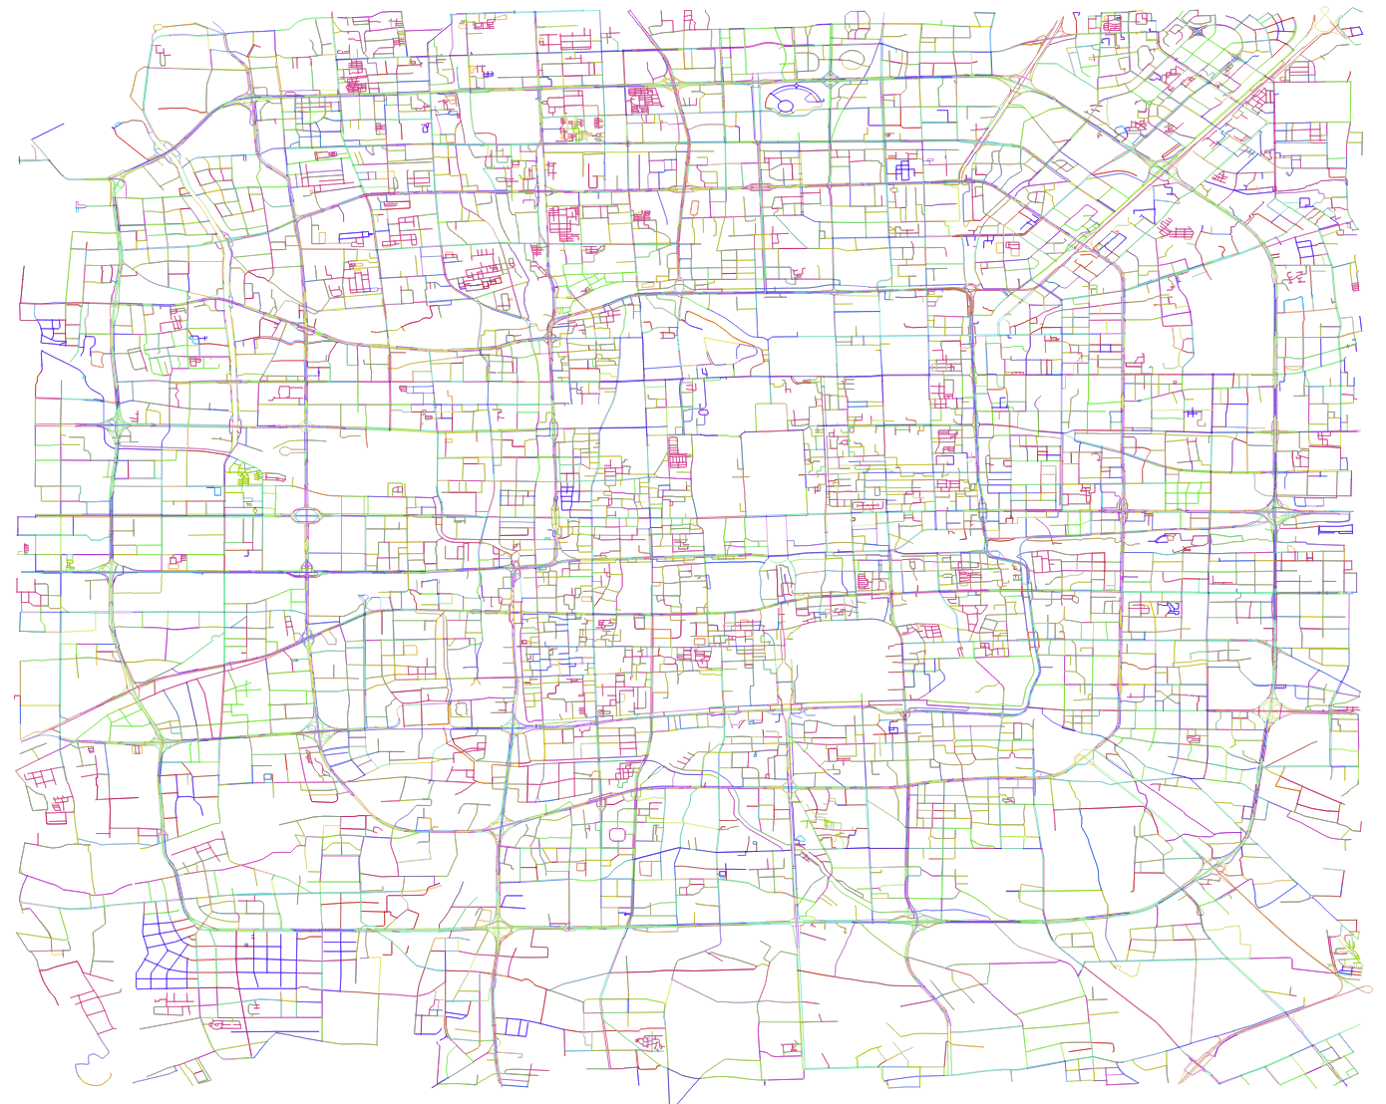
LibCity 任务介绍 – 路网表征
评估方式：
接一个下游任务进行评估，目前支持路段等级分类任务，路段特征自回归任务
向量聚类，定性观察：将输出 embedding 保存至 cache/evaluate_cache/embedding_ {model}_{dataset} _{output_dim}.npy 中，调用 evaluator 生成适配 QGIS 软件的 csv 文件，可视化观察结果

Slide 63
LibCity 任务介绍 – 路网表征
支持的路网表征模型：
ChebConv：切比雪夫多项式优化图卷积

Slide 64
报告目录
01
LibCity 框架介绍
目录
02
LibCity 任务介绍
CONTENTS
03
LibCity 入门教程

Slide 65
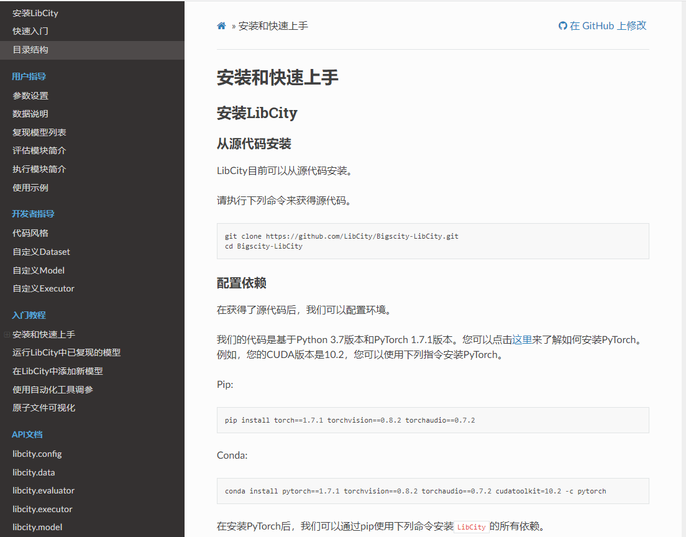
LibCity 入门教程
LibCity 入门教程
安装 LibCity
运行基线模型
添加新模型
自动化调参工具
数据可视化工具
文档网站 - 入门教程

Slide 66
LibCity 框架介绍 – 安装与快速上手
获取源码：
LibCity 目前暂时通过命令行交互
git clone https://github.com/LibCity/Bigscity-LibCity
cd Bigscity-LibCity
配置环境：
Pytorch: pip install torch==1.7.1 torchvision==0.8.2 torchaudio==0.7.2
其他依赖：pip install -r requirements.txt
Python 3.7

Slide 67
LibCity 框架介绍 – 安装与快速上手

Slide 68
LibCity 框架介绍 – 安装 LibCity
获取数据集：
百度网盘（提取码：1231）或 Google Drive 下载预处理后的数据集
参考开源的数据集转换工具，自行预处理数据集
将下载好的数据集在 “Bigscity-LibCity/raw_data” 目录下解压
例如，下载并解压 METR_LA 数据集后，目录结构如下：
Bigscity-LibCity/raw_data/METR_LA/METR_LA.geo
Bigscity-LibCity/raw_data/METR_LA/METR_LA.rel
Bigscity-LibCity/raw_data/METR_LA/METR_LA.dyna
Bigscity-LibCity/raw_data/METR_LA/config.json

Slide 69
LibCity 框架介绍 – 安装 LibCity

Slide 70
LibCity 框架介绍 – 运行基线模型
下载数据集，放在 raw_data/ 目录
运行模型流水线：
python run_model.py --task [task_name] --model [model_name] --dataset [dataset_name]
模型评估与训练结果会保存在 libcity/cache/ 目录下
实验运行日志会保存在 libcity/log/ 目录下

Slide 71
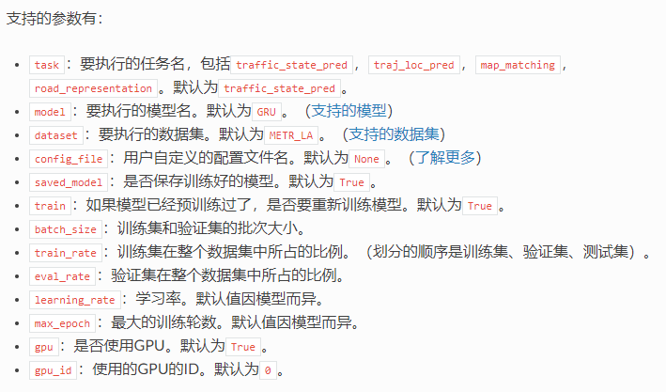
LibCity 框架介绍 – 运行基线模型
查看帮助：python run_model.py -h

Slide 72
LibCity 框架介绍 – 运行基线模型

Slide 73
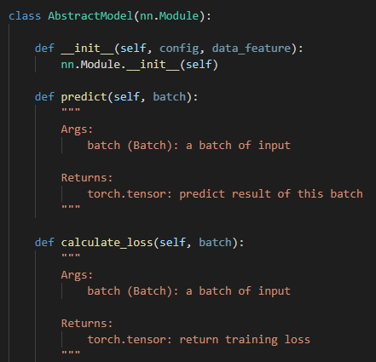
LibCity 框架介绍 – 添加新模型
（1）新建Model类，继承模型抽象类
对于交通状态预测任务，请继承 AbstractTrafficStateModel 类
对于轨迹位置预测任务，请继承 AbstractModel 类
例如，对于交通速度预测任务，请在libcity/model/traffic_speed_prediction/目录下创建一个新的文件NewModel.py
模型抽象类

Slide 74
LibCity 框架介绍 – 添加新模型
（1）新建Model类，继承模型抽象类

Slide 75
LibCity 框架介绍 – 添加新模型
（2）实现 __init__() 方法
__init__() 用于根据数据特征和配置信息来初始化模型结构
__init__() 的输入参数是 config 和 data_feature
config 包含各种配置信息，即模型参数
data_feature 包含模型建立所需的数据集的特征，如输入特征的维度等

Slide 76
LibCity 框架介绍 – 添加新模型
（2）实现 __init__() 方法

Slide 77
LibCity 框架介绍 – 添加新模型
（3）实现 predict() 方法，用来获得模型的预测结果

Slide 78
LibCity 框架介绍 – 添加新模型
（4）实现calculate_loss()方法

Slide 79
LibCity 框架介绍 – 添加新模型
（5）修改模型所属的任务文件夹中的__init__.py文件。

Slide 80
LibCity 框架介绍 – 添加新模型
（6）添加模型参数配置
修改 libcity/config/task_config.json

Slide 81
LibCity 框架介绍 – 添加新模型
（6）添加模型参数配置
在 libcity/config/model/ 目录下添加一个文件来设置新模型的默认参数

Slide 82
LibCity 框架介绍 – 添加新模型
（7）运行模型
详情见：https://bigscity-libcity-docs.readthedocs.io/en/latest/tutorial/add_model.html

Slide 83
LibCity 框架介绍 – 自动调参工具
基于 Ray Tune 第三方库实现
执行方法：
python hyper_tune.py --task=[task_name] --model=[model_name] --dataset=[dataset_name] --space_file=[file_name]
需要指定参数空间、调参方法等参数
自动根据模型在验证集上的表现，选取最优结果并保存

Slide 84
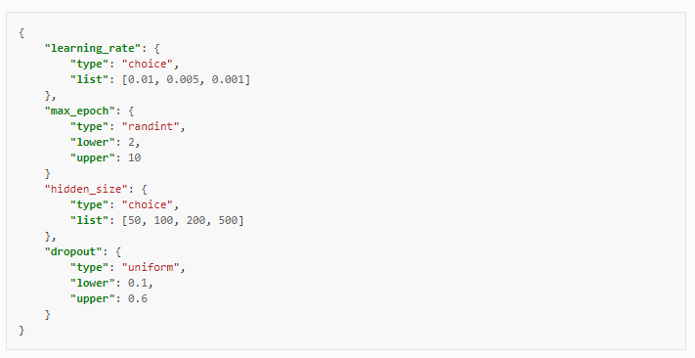
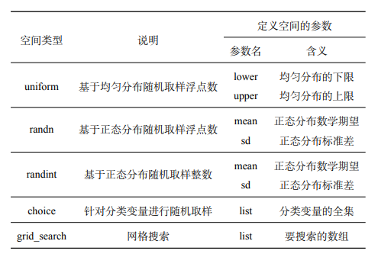
LibCity 框架介绍 – 自动调参工具
搜索空间配置文件
配置文件样例
搜索空间类型

Slide 85
LibCity 框架介绍 – 自动调参工具

Slide 86
LibCity 框架介绍 – 自动调参工具
搜索结果图

Slide 87
LibCity 框架介绍 – 数据可视化工具
借助 LibCity 中的 VisHelper 类实现数据集可视化工具
（1）下载原子文件，放在 raw_data 目录下
（2）运行可视化脚本，得到 GeoJSON 文件
命令：python visualize.py --dataset [dataset_name] --save_path [path]
脚本将把 .geo 和 .dyna 文件转化为 GeoJSON 文件
请确保 .geo 文件只有一个，且数据集中包含经纬度相关的信息
（3）使用 QGIS 等软件进行可视化

Slide 88
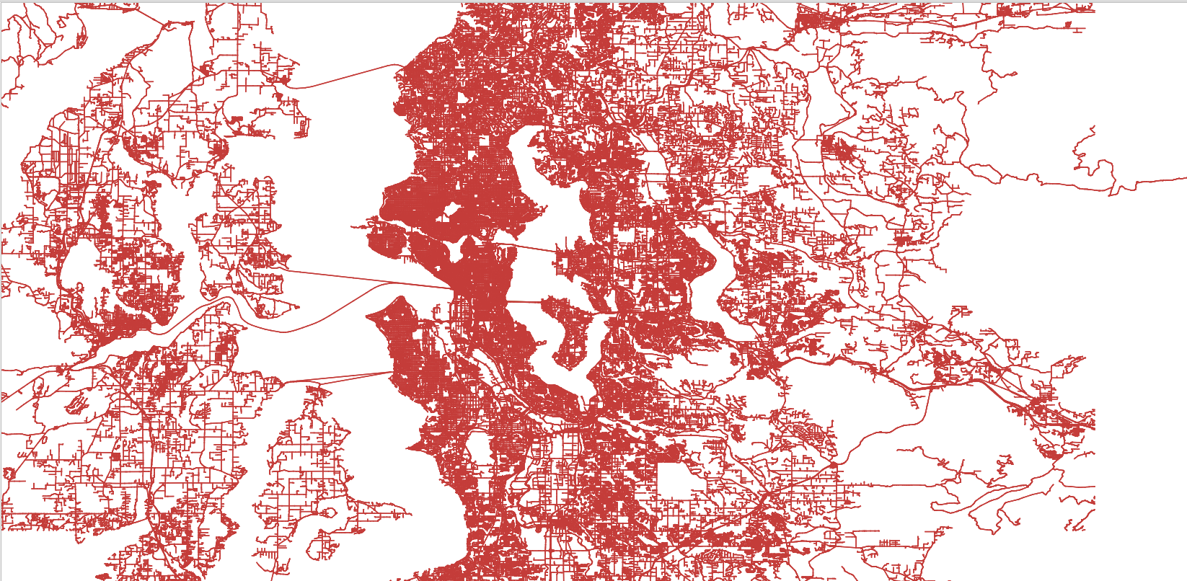
LibCity 框架介绍 – 数据可视化工具
Seattle 数据集路网可视化结果

Slide 89
敬请批评指正！
王静远，北京航空航天大学
jywang@buaa.edu.cn，http://www.bigcity.ai
致谢：
国家重点研发计划“城市多样化场景模式挖掘与态势认知”(2019YFB2102103)
国家自然基金项目“基于深度学习的城市风险时空态势可解释预测研究”(72171013)

